Slide 1
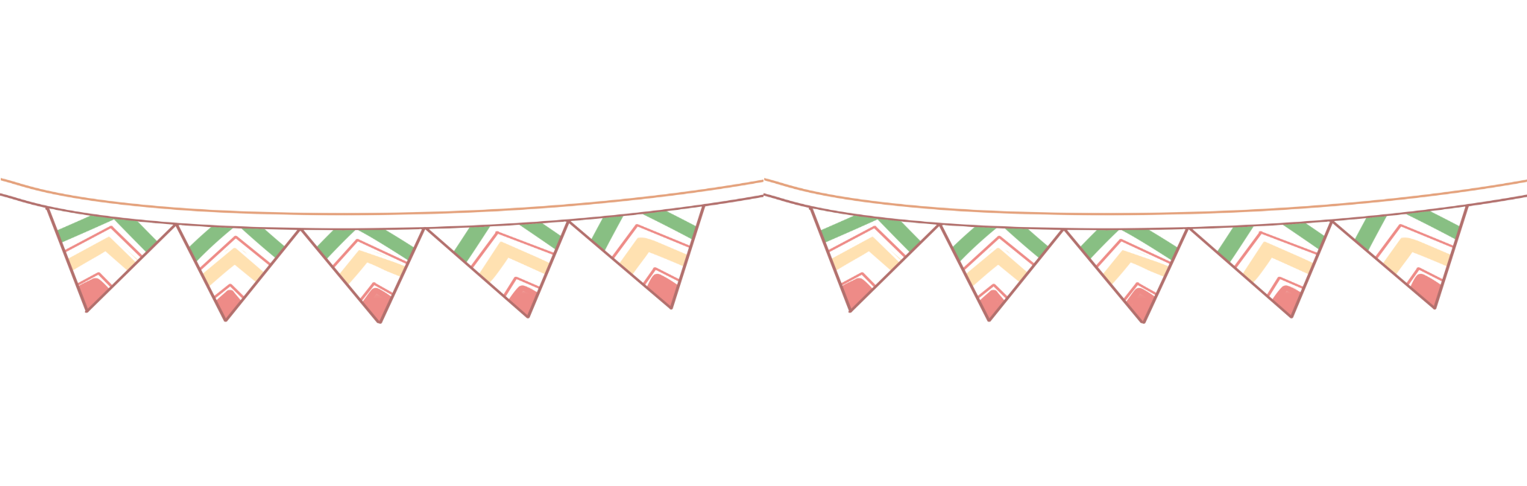



KHỐI TRỤ
KHỐI CẦU

Slide 2


KHÁM PHÁ

Slide 3



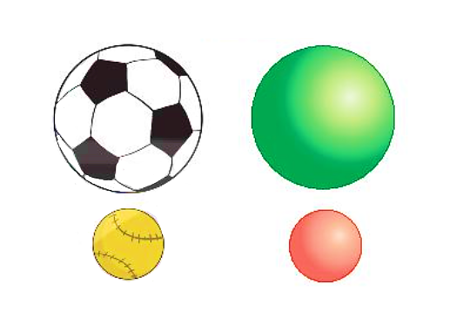
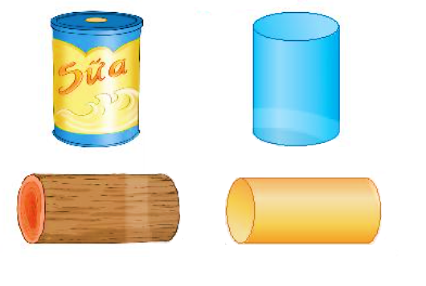


Khối cầu
Khối trụ

Slide 4
HOẠT ĐỘNG

Slide 5
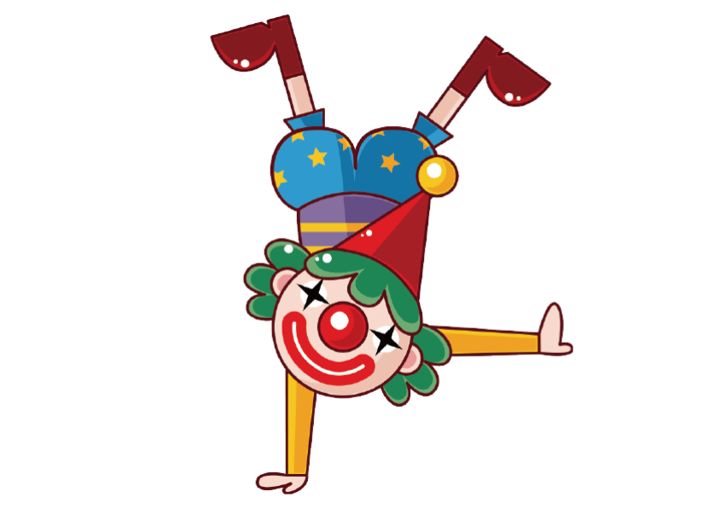
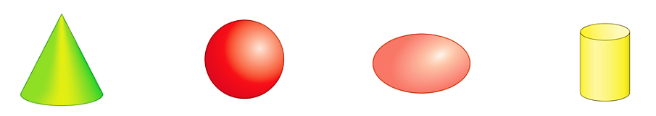
1
Hình nào là khối trụ? Hình nào là khối cầu?
Khối cầu
A.
B.
Khối trụ
C.
D.

Slide 6
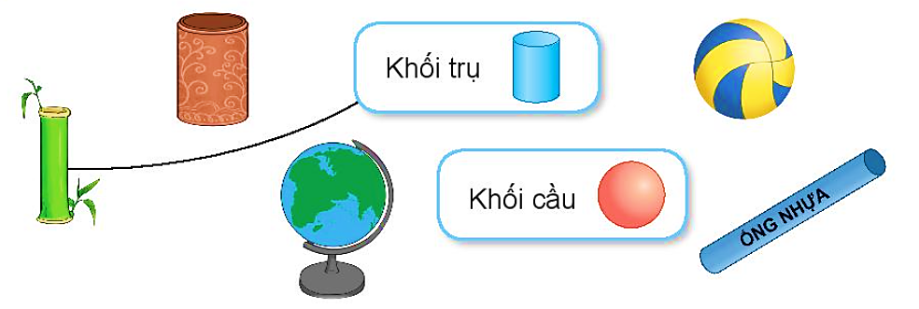
2
Mỗi vật sau có dạng khối gì?

Slide 7

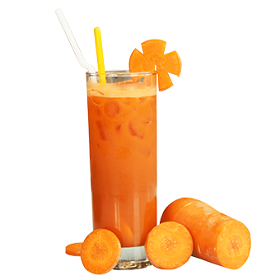
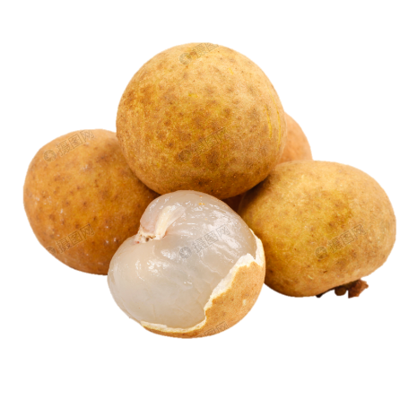
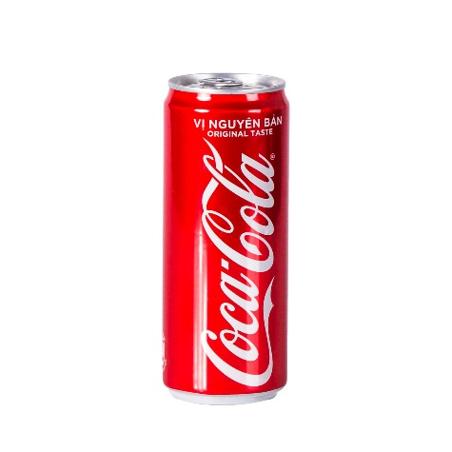
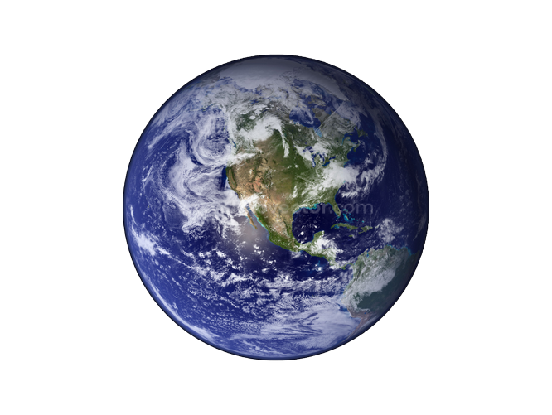
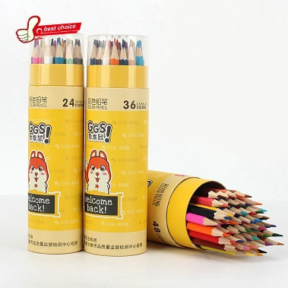
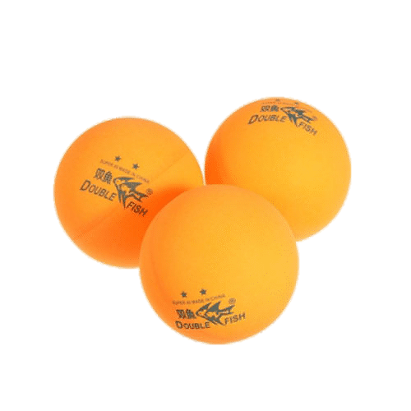
b) Hãy nêu tên một số đồ vật có dạng khối trụ
hoặc khối cầu mà em biết?
Khối trụ
Khối cầu

Slide 8

Quan sát tranh rồi chỉ ra hình có dạng khối trụ, hình có dạng khối cầu.
3

